Slide 1
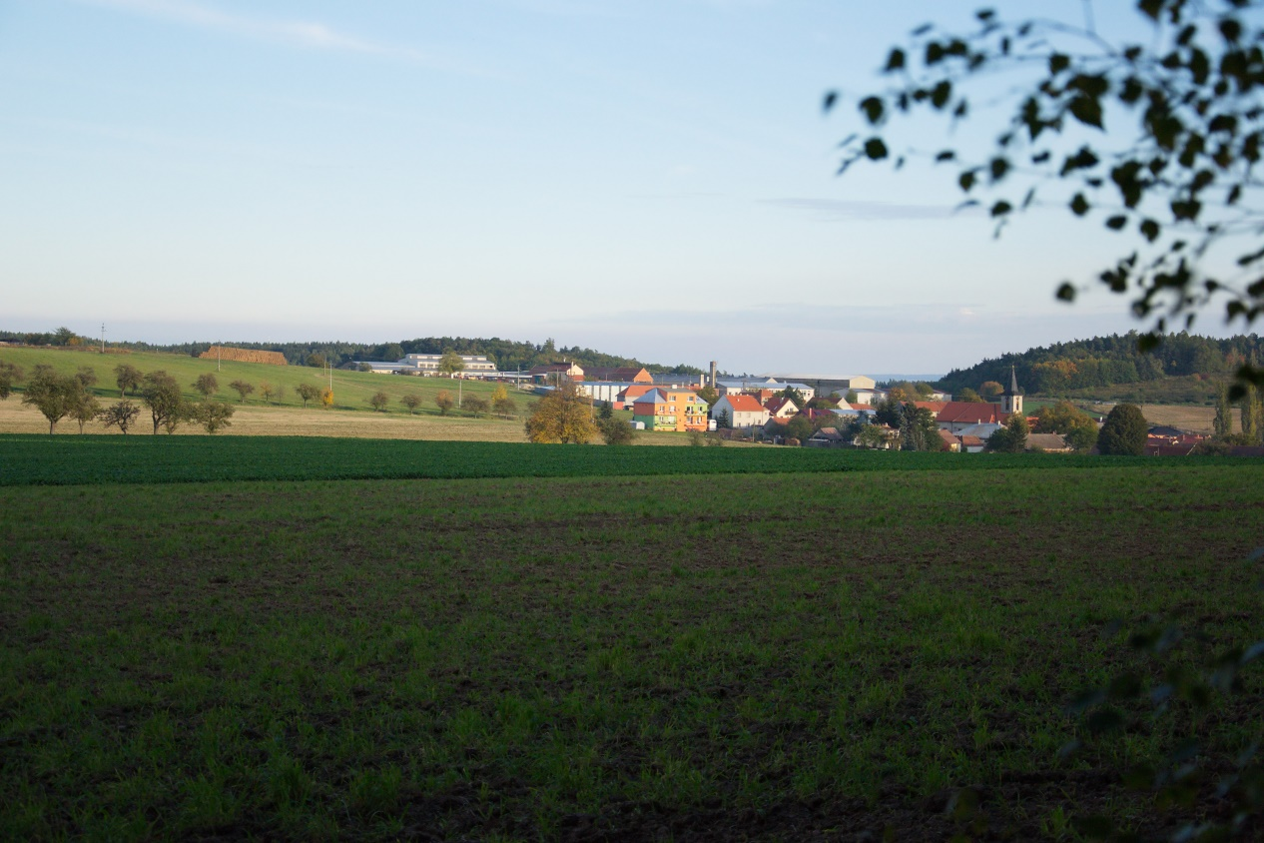
MYSLEJOVICE
Chtěly bychom vás seznámit s naší obcí Myslejovice.

Slide 2
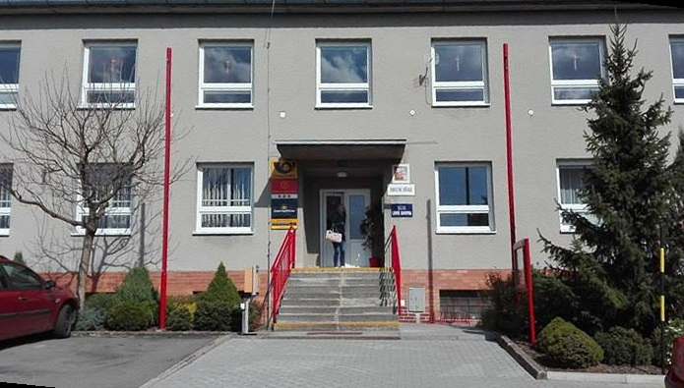
Obec Myslejovice leží 10km od Prostějova na východním výběžku Drahanské vysočiny.
Nejvyšší bod, Stříbrná, měří 551m.
Nadmořská výška Myslejovic je 353 m.
Celková rozloha obce je 692 ha.
Počet obyvatel je 377.
Obecní úřad také spravuje sousední obce Kobylničky (124 obyvatel)
A Křenůvky (169 obyvatel)
Starostkou je paní Anna Ondrouchová, zastupitelstvo má 17 členů.

Slide 3
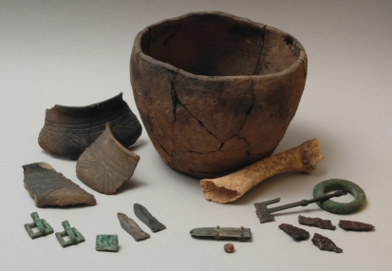
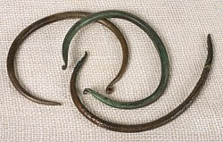
HISTORIE
První zmínka o osídlení Myslejovic je z roku 1267. Tehdy se obec jmenovala Myzlagwitz, v 17. a 18. století to byly Mysliovice a od roku 1925 jsou to Myslejovice.
V okolí se našly stopy po osídlení z období doby kamenné, bronzové a z kultury Galské.

Slide 4
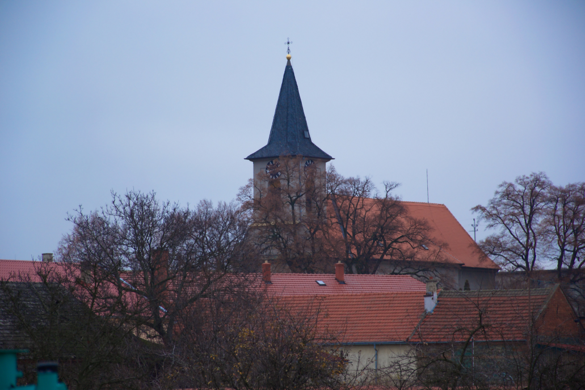
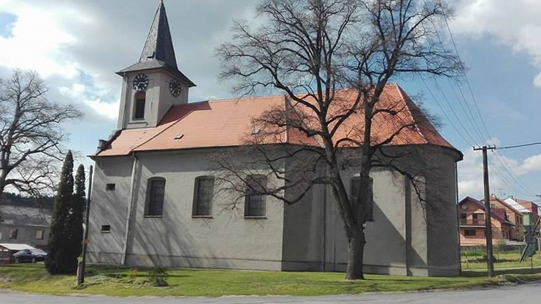
KOSTEL
V roce 1788 byl Náboženskou maticí postaven nový kostel, zasvěcený Navštívení Panny Marie, vysvěcený 3. května 1789.

Slide 5
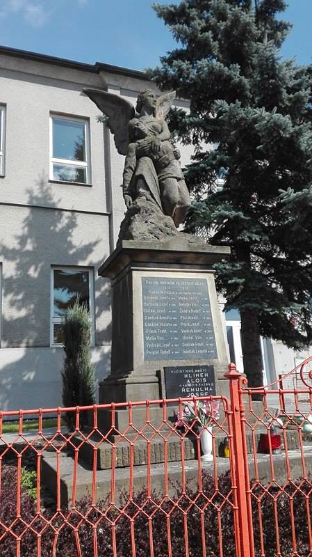
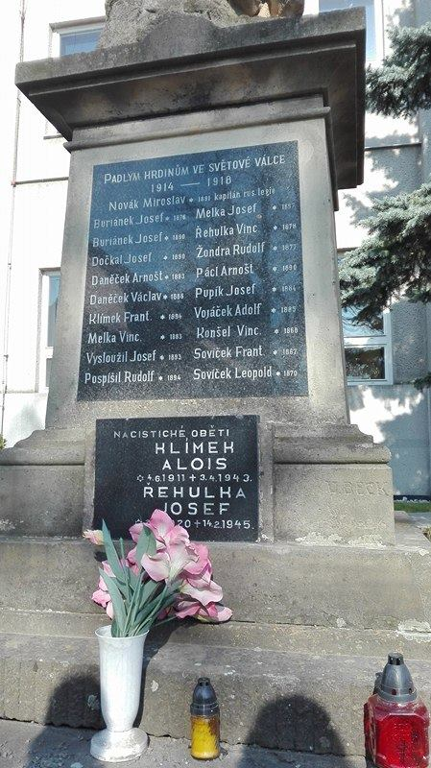
PAMÁTNÍK
V Myslejovicích se nachází památník padlým hrdinům z první a druhé světové války.

Slide 6
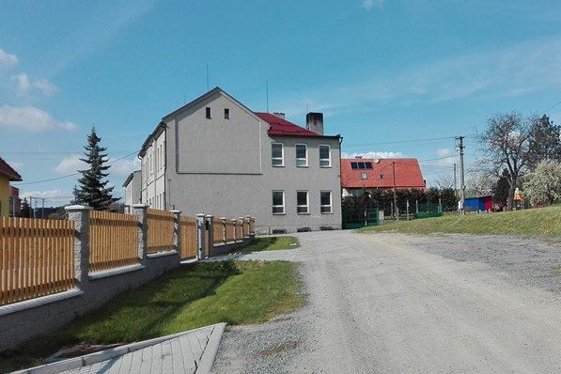
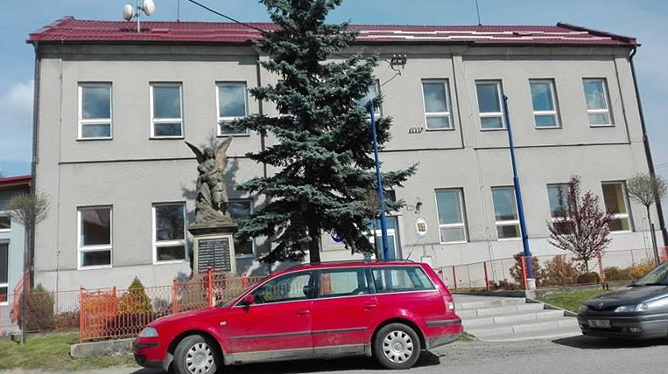
ŠKOLA
První škola byla postavena v roce 1798. A v té nynější se začalo vyučovat v roce 1889.
Škola je pětitřídní.
Tato budova je zároveň základní škola a i mateřská škola.

Slide 7
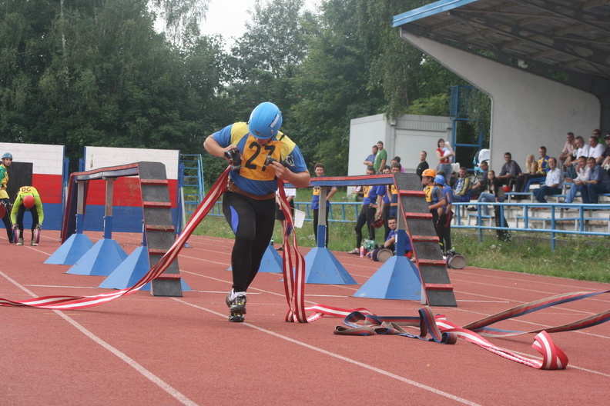
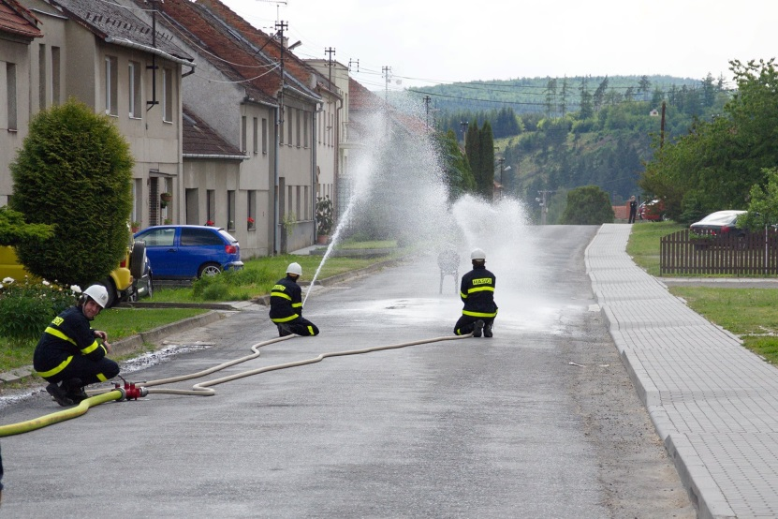
SBOR DOBROVOLNÝCH HASIČŮ
První ustavující schůze hasičů se konala 19. ledna 1889.
V současné době má sbor asi 30 členů. V soutěžích získali více než 40 ocenění.
Zajišťuje sběr kovového odpadu, pořádá kulturní akce a pomáhá při škodách způsobených přírodními živly.

Slide 8
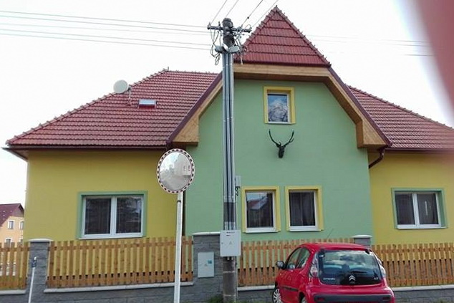
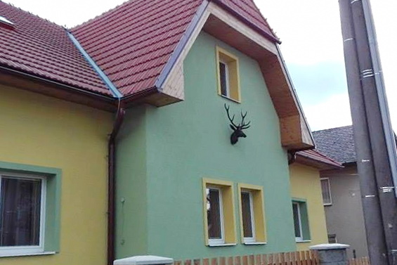
LESNÍ SPRÁVA
V obci má sídlo Lesní správa.
Lesní správa se stará o úpravu lesů, těžbu dřeva, ochranu lesů, pěstování nových stromků.

Slide 9
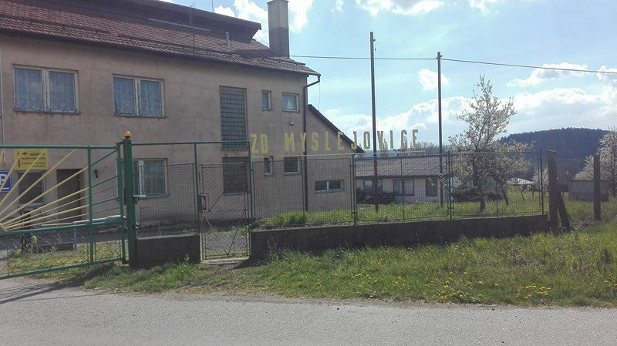
ZD MYSLEJOVICE
Rostlinná výroba – pěstování obilí, řepky, kukuřice
Živočišná výroba – výroba mléka, chov krav a prasat
Přidružená výroba – Agrogum – lisování pryže a její kombinace s kovem nebo textilem. Použití ve strojírenství a automobilovém průmyslu

Slide 10
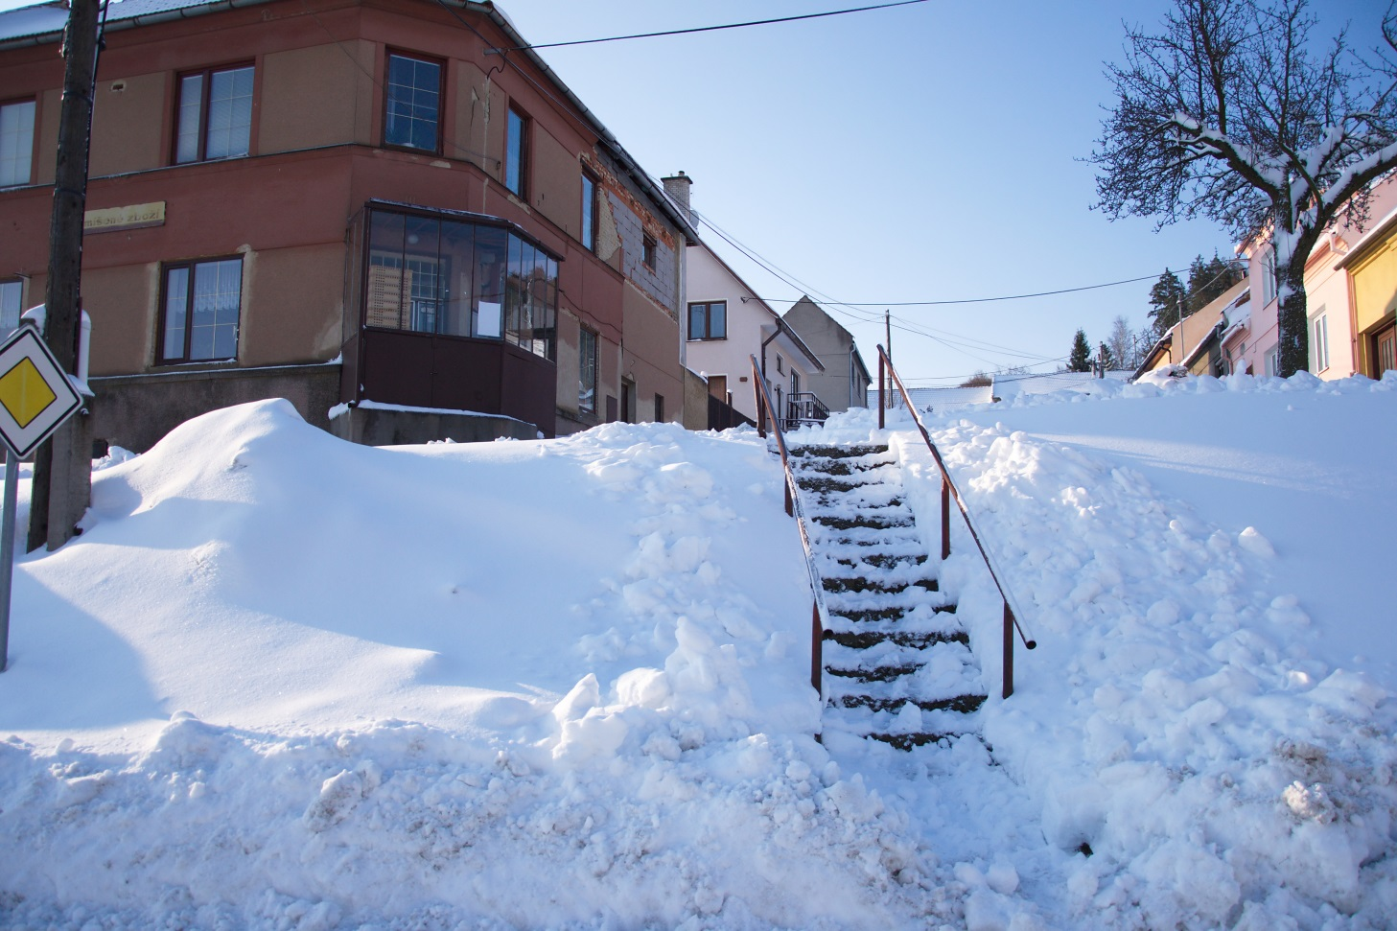
OBCHOD
V obci se nachází i obchod se smíšeným zbožím.

Slide 11
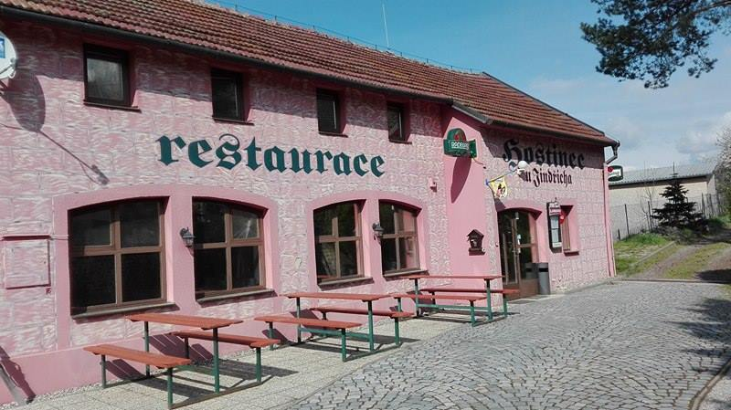
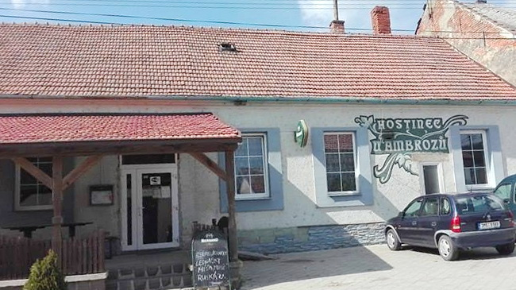
HOSTINCE
Obec má dva hostince.
Hostinec u Jindřicha a Hostinec u Ambrozů.

Slide 12
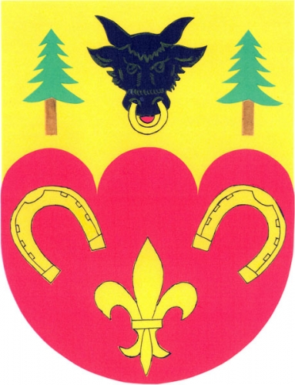
ZNAK A VLAJKA
Lokalita byla osídlena v dávné minulosti na třech blízkých vrších : Kozákově, Zámčisku a Spáleném vrchu, kde jsou zbytky hradiště z dob Slovanského osídlení. Odtud je trojvrší ve znaku obce. Připomíná písmeno M, což je první písmeno ve znaku obce. Zubří hlava se zlatou houžví a červeným jazykem, zlatá a červená barva připomíná dobu, kdy všechny tři části obce náležely pod Plumlovské panství . Lilie symbolizuje kostel Panny Marie.
Smrky vycházejí z pečeti a ze starého razítka Myslejovic, kde myslivec kráčí lesní krajinou. Podkovy jsou za část Kobylničky, která měla v pečeti kobylu a za část Křenůvek, kde chovali koně.

Slide 13
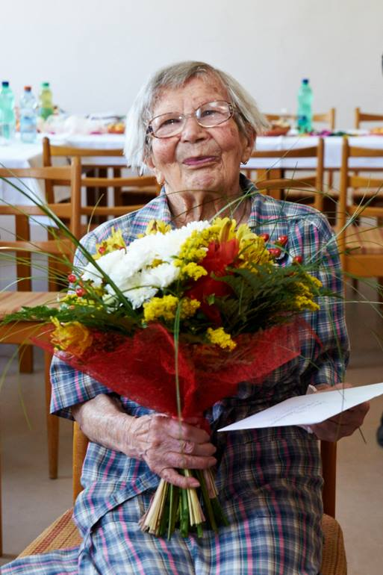
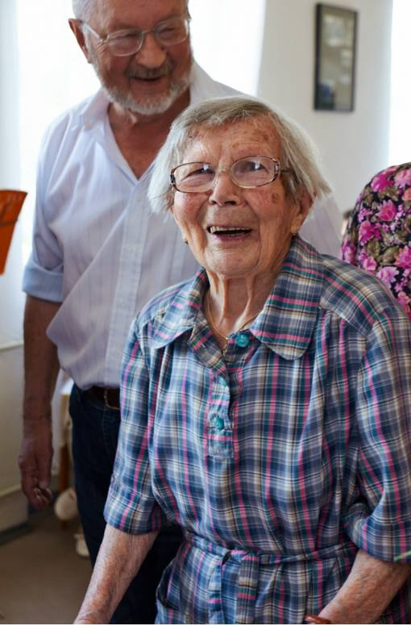
NEJSTARŠÍ OBYVATELKA MYSLEJOVIC
Jindřiška Labounková se narodila 13. 4. 1913 a zemřela 9. 4. 2016.
Byla to nejstarší občanka Myslejovic.

Slide 14
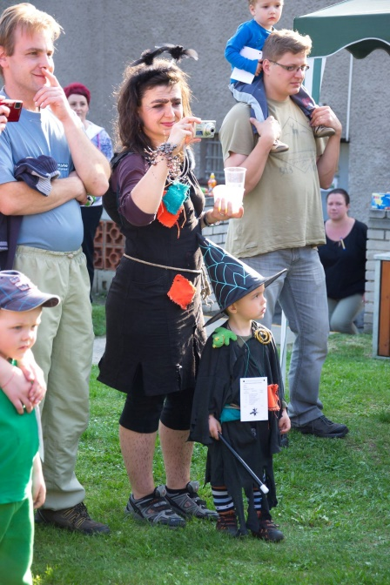
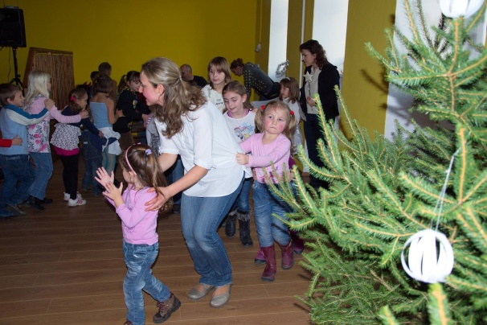
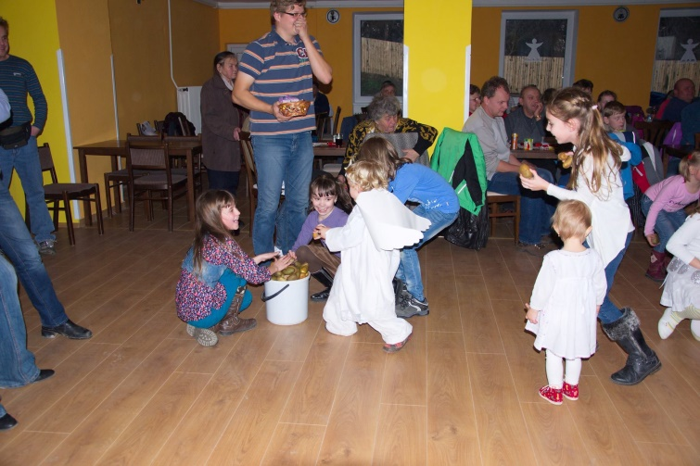
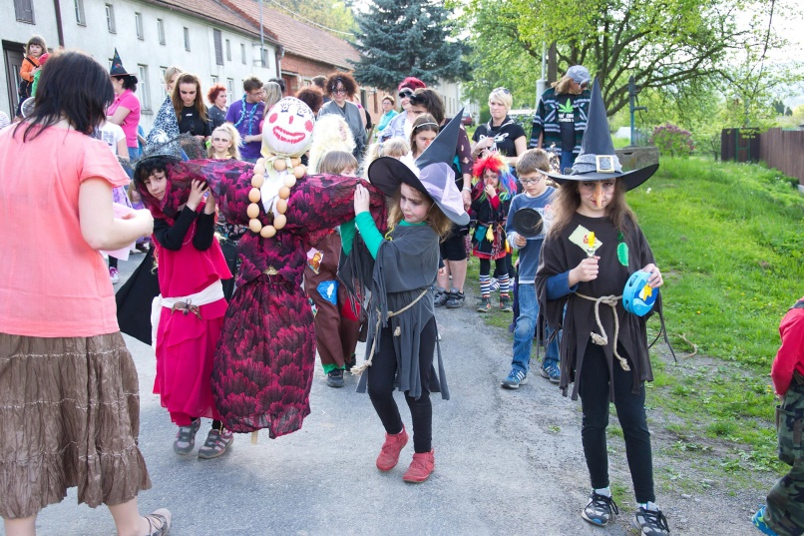
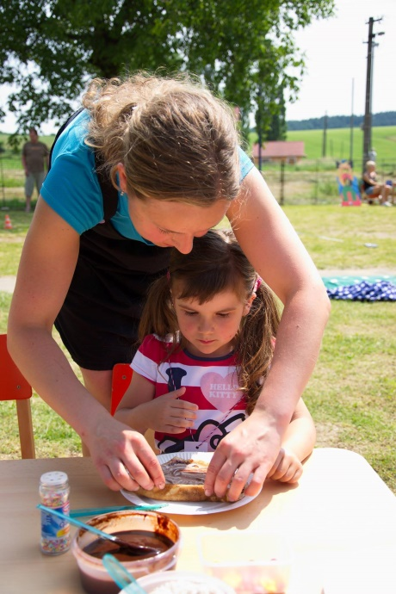
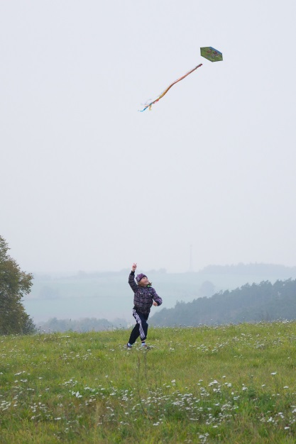
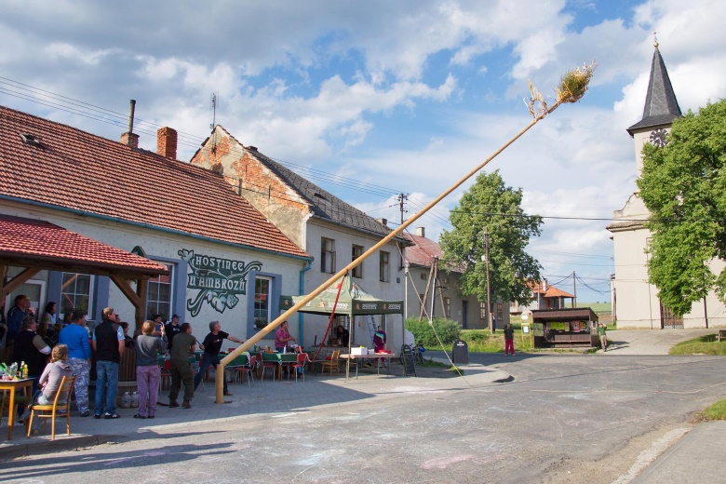
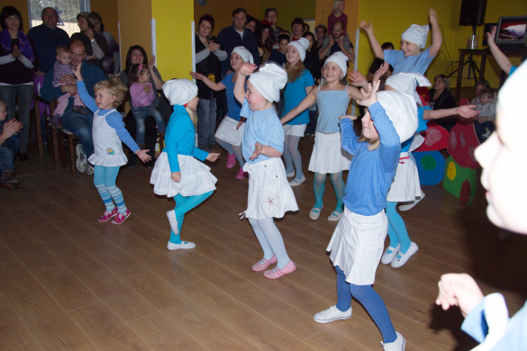
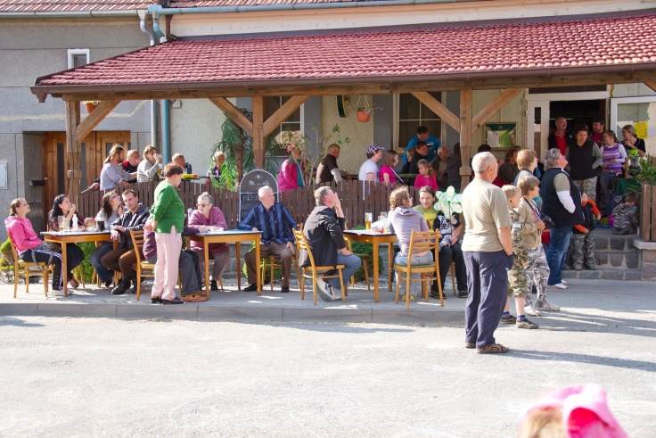
AKCE
V Myslejovicích se koná spousta různých akcí jako např. pálení čarodějnic, předmikulášské odpoledne, karneval, pouštění draků nebo dětský den.

Slide 15
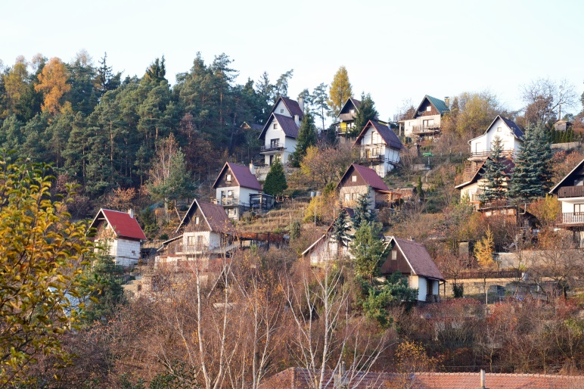
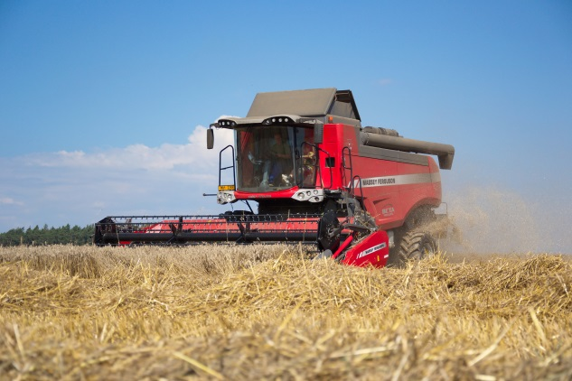
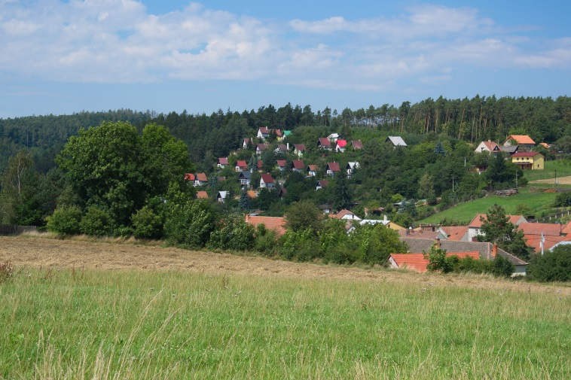
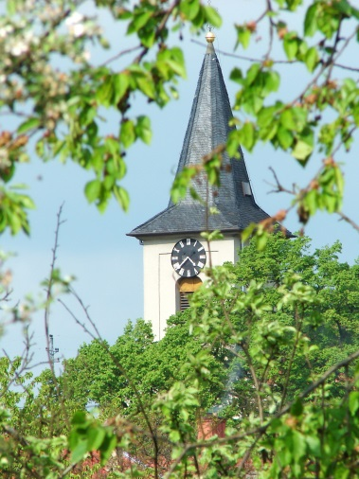
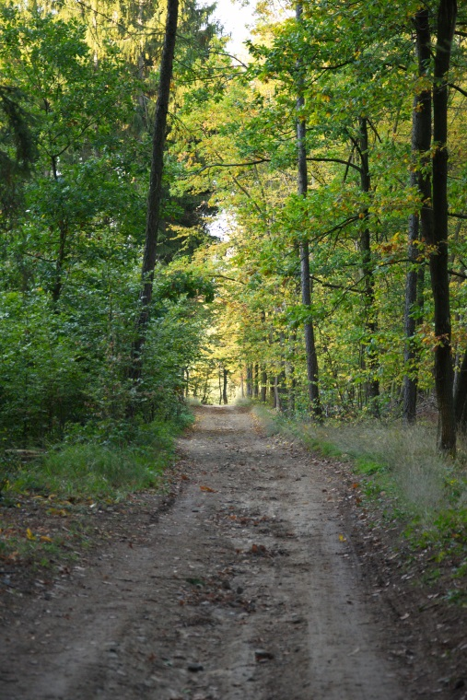
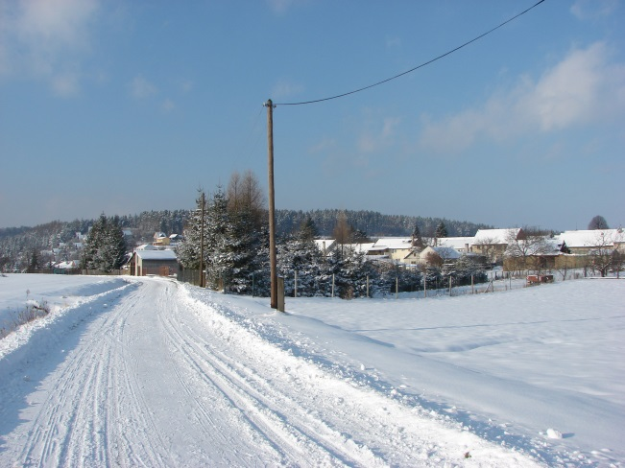
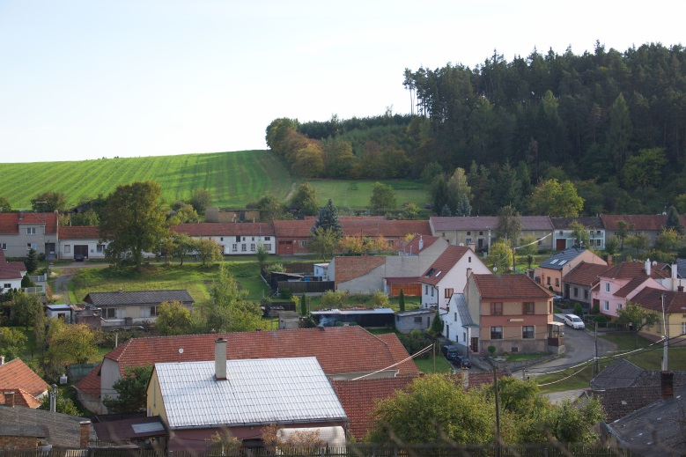
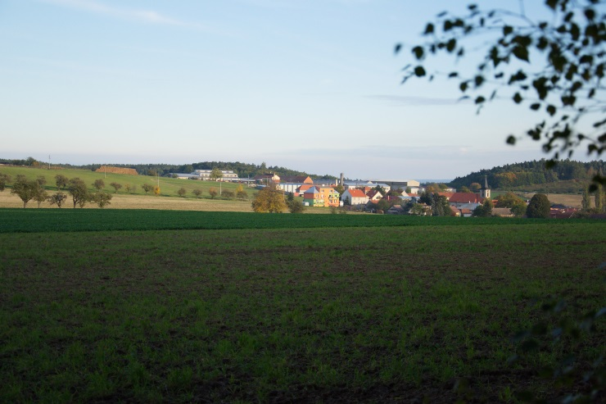
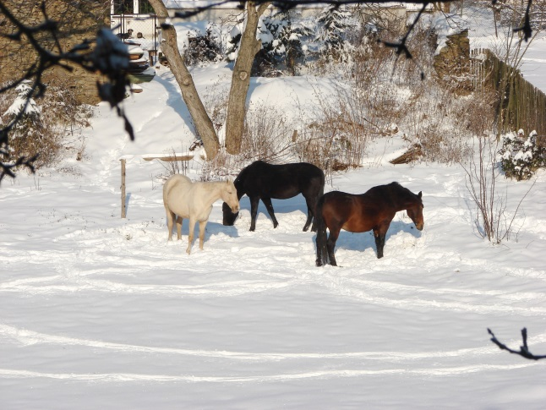
KRAJINA
Okolí Myslejovic láká k vyjížďkám na kole, k procházkám do přírody nebo do lesa.

Slide 16
DĚKUJEME ZA VAŠI POZORNOST
AUTOŘI: Adéla Navrátilová, Bára Klváčková, Anna Pluhařová
ZDROJE: http://www.myslejovice.cz/index.php/uvod http://www.sdhmyslejovice.cz/onas.html fotografie z domácího archivu

